Slide 1
CHƯƠNG 20
CHỌN LOẠI ỨNG DỤNG

Slide 2
Tổng quan
Tóm tắt các loại ứng dụng
Nguyên mẫu ứng dụng di động
Nguyên mẫu ứng dụng khách
Nguyên mẫu ứng dụng Internet
Nguyên mẫu Service
Nguyên mẫu ứng dụng Web
NỘI DUNG

Slide 3
TỔNG QUAN
Hiểu các loại ứng dụng, sự đánh đổi cần thiết và tác động của thiết kế đối với việc chọn một loại ứng dụng.
Xác định loại ứng dụng thích hợp cho tình huống và yêu cầu của mình.
Cung cấp chi tiết ngắn gọn về từng nguyên tắc ứng dụng cơ bản
Các yêu cầu, ràng buộc về công nghệ và loại trải nghiệm người dùng mà bạn định cung cấp sẽ xác định loại ứng dụng bạn chọn.
Sử dụng bản tóm tắt các nguyên mẫu ứng dụng để xem xét từng loại ứng dụng, mô tả của nó và các tình huống phổ biến -> đưa ra lựa chọn sáng suốt về loại ứng dụng, dựa trên những lợi ích và cân nhắc đối với từng loại.
Ví dụ: Bạn phải quyết định xem liệu khách hàng bạn định phục vụ có kết nối mạng vĩnh viễn hay không? liệu bạn có phải cung cấp nội dung đa phương tiện cho những người dùng ẩn danh để xem trong trình duyệt Web hay không? hay bạn sẽ chủ yếu phục vụ một số lượng nhỏ người dùng trên mạng nội bộ của công ty?
Notes:
Ví dụ: bạn phải quyết định xem liệu khách hàng bạn định phục vụ có kết nối mạng vĩnh viễn hay không? liệu bạn có phải cung cấp nội dung đa phương tiện cho những người dùng ẩn danh để xem trong trình duyệt Web hay không? hay bạn sẽ chủ yếu phục vụ một số lượng nhỏ người dùng trên mạng nội bộ của công ty?

Slide 4
TÓM TẮT CÁC LOẠI ỨNG DỤNG
Sau đây là các loại ứng dụng cơ bản phổ biến mà bạn có thể quyết định xây dựng:
Mobile applications :
Được phát triển dưới dạng ứng dụng thin client hoặc rich client .
Các ứng dụng di động rich client hỗ trợ các tình huống bị ngắt kết nối hoặc thỉnh thoảng được kết nối.
Ứng dụng web hoặc ứng thin client chỉ hỗ trợ các kịch bản được kết nối. Tài nguyên thiết bị có thể chứng minh là một hạn chế khi thiết kế các ứng dụng di động.
Rich client applications:
Được phát triển dưới dạng các ứng dụng độc lập với giao diện người dùng đồ họa hiển thị dữ liệu bằng cách sử dụng một loạt các điều khiển.
Được thiết kế cho các kịch bản bị ngắt kết nối và thỉnh thoảng được kết nối nếu họ cần truy cập dữ liệu hoặc chức năng từ xa.

Slide 5
Rich Internet applications:
Được phát triển để hỗ trợ nhiều nền tảng và nhiều trình duyệt, hiển thị nội dung đa phương tiện hoặc đồ họa.
Chạy trong Sandbox của trình duyệt hạn chế quyền truy cập vào một số tính năng của máy khách.
Service applications:
Các dịch vụ thể hiện chức năng kinh doanh được chia sẻ và cho phép khách hàng truy cập chúng từ một hệ thống cục bộ hoặc từ xa.
Các hoạt động dịch vụ được gọi bằng cách sử dụng các tin nhắn, dựa trên sơ đồ XML, được truyền qua một kênh vận chuyển.
Mục tiêu là đạt được sự kết hợp lỏng lẻo giữa máy khách và máy chủ.
Web applications: Thường hỗ trợ các kịch bản được kết nối và có thể hỗ trợ các trình duyệt khác nhau chạy trên một loạt các hệ điều hành và nền tảng.
Notes:
Sandbox giúp hạn chế chức năng của một đoạn mã, cấp quyền cho một đoạn mã nào đó chỉ được thực hiện một số chức năng nhất định, từ đó nó không thể thực hiện những can thiệp khác có thể làm nguy hại cho máy tính người dùng. Ví dụ cho vai trò của Sandbox chính là trình duyệt web mà bạn sử dụng hàng ngày.

Slide 6
XEM XÉT LOẠI ỨNG DỤNG
Loại ứng dụng | Quyền lợi | Một số cân nhắc
Ứng dụng di động | - Hỗ trợ cho các thiết bị cầm tay. - Tính khả dụng và dễ sử dụng cho người dùng văn phòng. - Hỗ trợ cho các tình huống ngoại tuyến và thỉnh thoảng được kết nối. | - Giới hạn đầu vào và điều hướng. - Khu vực hiển thị màn hình giới hạn.
Ứng dụng khách phong phú | - Khả năng tận dụng các nguồn lực của khách hàng. - Khả năng phản hồi tốt hơn, chức năng UI phong phú và cải thiện trải nghiệm người dùng. - Tương tác năng động và đáp ứng cao. - Hỗ trợ cho các tình huống ngoại tuyến và thỉnh thoảng được kết nối. | - Độ phức tạp triển khai (tuy nhiên, một loạt các tùy chọn cài đặt như ClickOnce, Windows Installer và XCOPY có sẵn) - Thách thức với phiên bản theo thời gian. - Các Phím Biệt Riêng của Hệ Điều Hành (Platform Specific Keys)

Slide 7
XEM XÉT LOẠI ỨNG DỤNG
Loại ứng dụng | Quyền lợi | Một số cân nhắc
Các ứng dụng Internet phong phú (RIA) | - Khả năng giao diện người dùng phong phú tương tự như các máy khách phong phú. - Hỗ trợ đa phương tiện phát trực tuyến và hiển thị đồ họa. - Triển khai đơn giản với khả năng phân phối tương tự (REACH) như các trình khách Web. - Nâng cấp và cập nhật phiên bản đơn giản. - Hỗ trợ cross-platform và cross-browser. | - Dấu chân của ứng dụng lớn hơn trên máy khách so với ứng dụng Web. - Hạn chế trong việc tận dụng tài nguyên khách hàng so với ứng dụng khách hàng phong phú. - Yêu cầu triển khai một khung thời gian chạy phù hợp trên máy khách.

Slide 8
XEM XÉT LOẠI ỨNG DỤNG
Loại ứng dụng | Quyền lợi | Một số cân nhắc
Ứng dụng dịch vụ | - Tương tác được kết hợp lỏng lẻo giữa máy khách và máy chủ. - Sử dụng bởi các ứng dụng khác nhau và không liên quan. - Hỗ trợ khả năng tương tác. | - Không hỗ trợ UI. - Phụ thuộc vào kết nối mạng.
Ứng dụng web | - Tiếp cận rộng rãi và giao diện người dùng dựa trên tiêu chuẩn trên nhiều nền tảng. - Dễ dàng triển khai và quản lý thay đổi. | - Phụ thuộc vào kết nối mạng liên tục. - Khó cung cấp giao diện người dùng phong phú.

Slide 9
NGUYÊN MẪU ỨNG DỤNG DI ĐỘNG
Cấu trúc như một ứng dụng nhiều lớp bao gồm trải nghiệm người dùng (presentation), nghiệp vụ và các lớp dữ liệu

Slide 10
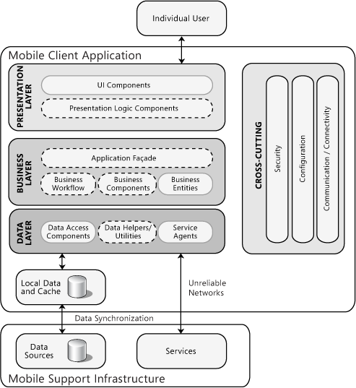
NGUYÊN MẪU ỨNG DỤNG DI ĐỘNG
(Cấu trúc điển hình)
Phát triển ứng dụng khách dựa trên web mỏng hoặc ứng dụng khách phong phú.
Nếu xây dựng một rich client, the business and data layers có thể sẽ nằm trên chính thiết bị.
Nếu xây dựng a thin client, the business and data layers sẽ nằm trên máy chủ.
Sử dụng dữ liệu được lưu trong bộ nhớ cache cục bộ để hỗ trợ hoạt động ngoại tuyến hoặc ngắt kết nối và đồng bộ hóa dữ liệu này khi được kết nối.
Sử dụng các dịch vụ do các ứng dụng khác cung cấp, bao gồm dịch vụ lưu trữ S+S và dịch vụ Web.
Đồng bộ hóa nguồn dữ liệu và các dịch vụ khác thường được tiếp xúc theo cách có kiểm soát với ứng dụng máy khách di động thông qua cơ sở hạ tầng dựa trên máy chủ cụ thể.
Notes:
Rich client là một ứng dụng trên máy tính của người dùng truy xuất dữ liệu từ Internet. Được viết bằng ngôn ngữ lập trình như C / C ++ hoặc Java, có quyền truy cập hoàn toàn vào tất cả các chức năng trong máy tính, chương trình rich client chạy độc lập mà không cần trình duyệt Web.
Bussiness Layer (BLL)
Service Interface : là thành phần giao diện lập trình mà lớp này cung cấp cho lớp Presentation sử dụng. Bussiness Workflows : chịu trách nhiệm xác định và điều phối các quy trình nghiệp vụ gồm nhiều bước và kéo dài. Những quy trình này phải được sắp xếp và thực hiện theo một thứ tự chính xác
Data Layer (DAL) Data Access Logic Components : chịu trách nhiệm chính lưu trữ và truy xuất dữ liệu từ các nguồn dữ liệu (Data Sources) như XML, file system,… Hơn nữa còn tạo thuận lợi cho việc dễ cấu hình và bảo trì. Service Agents : giúp bạn gọi và tương tác với các dịch vụ từ bên ngoài một cách dễ dàng và đơn giản.

Slide 11
NGUYÊN MẪU ỨNG DỤNG DI ĐỘNG
Cân nhắc sử dụng các ứng dụng di động nếu:
Ứng dụng
Người dùng của bạn phụ thuộc vào thiết bị cầm tay.
Hỗ trợ giao diện người dùng đơn giản phù hợp để sử dụng trên màn hình nhỏ.
Hỗ trợ ngoại tuyến
Độc lập với thiết bị và có thể phụ thuộc vào kết nối mạng
Notes:
Ứng dụng
Người dùng của bạn phụ thuộc vào thiết bị cầm tay.
Hỗ trợ giao diện người dùng đơn giản phù hợp để sử dụng trên màn hình nhỏ.
Hỗ trợ ngoại tuyến
Độc lập với thiết bị và có thể phụ thuộc vào kết nối mạng

Slide 12
NGUYÊN MẪU ỨNG DỤNG KHÁCH PHONG PHÚ
Giao diện cung cấp trải nghiệm người dùng phong phú, tương tác và phản hồi cao cho các ứng dụng phải hoạt động trong các tình huống độc lập, được kết nối, thỉnh thoảng được kết nối và ngắt kết nối.
Cấu trúc như một ứng dụng nhiều lớp bao gồm trải nghiệm người dùng (presentation), nghiệp vụ và các lớp dữ liệu

Slide 13
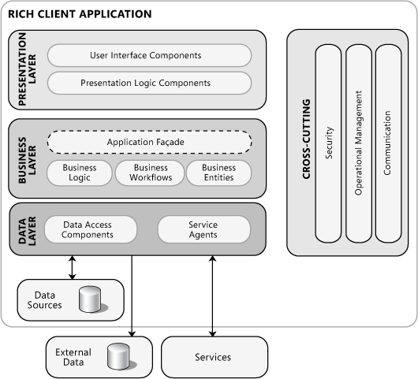
NGUYÊN MẪU ỨNG DỤNG KHÁCH PHONG PHÚ
(Cấu trúc điển hình)
Ứng dụng khách phong phú:
Sử dụng dữ liệu được lưu trữ trên máy chủ từ xa, dữ liệu được lưu trữ cục bộ hoặc kết hợp cả hai.
Sử dụng các dịch vụ do các ứng dụng khác tiếp xúc, bao gồm dịch vụ lưu trữ S+S và dịch vụ Web.

Slide 14
NGUYÊN MẪU ỨNG DỤNG KHÁCH PHONG PHÚ
Cân nhắc sử dụng các ứng dụng khách phong phú nếu:
Ứng dụng
Hỗ trợ các tình huống bị ngắt
Được triển khai trên PC của khách hàng
Có tính tương tác và phản hồi cao
Giao diện người dùng ứng dụng của bạn phải cung cấp chức năng đa dạng và tương tác
với người dùng nhưng không yêu cầu khả năng đồ họa hoặc phương tiện nâng cao của RIA.
Sử dụng các nguồn của PC khách hàng
Notes:
Ứng dụng
Hỗ trợ các tình huống bị ngắt
Được triển khai trên PC của khách hàng
Có tính tương tác và phản hồi cao
Giao diện người dùng ứng dụng của bạn phải cung cấp chức năng đa dạng và tương tác với người dùng nhưng không yêu cầu khả năng đồ họa hoặc phương tiện nâng cao của RIA.
Sử dụng các nguồn của PC khách hàng

Slide 15
NGUYÊN MẪU ỨNG DỤNG INTERNET (RIA)
Chạy trong trình duyệt của hộp cát.
Các lợi ích RIA: trải nghiệm người dùng phong phú hơn, cải thiện khả năng phản hồi của người dùng và cải thiện hiệu quả mạng.
Cấu trúc như một ứng dụng nhiều lớp bao gồm trải nghiệm người dùng (presentation), dịch vụ, nghiệp vụ và các lớp dữ liệu

Slide 16
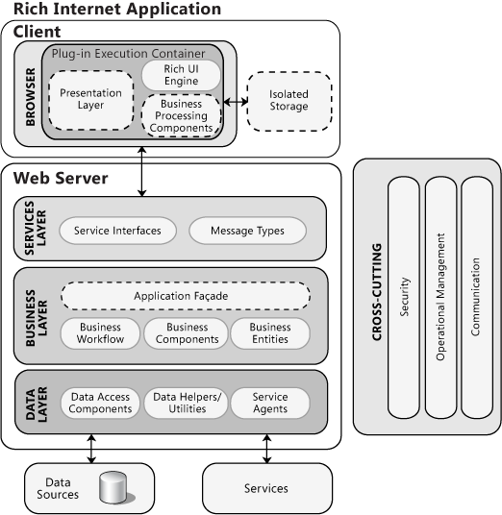
NGUYÊN MẪU ỨNG DỤNG INTERNET PHONG PHÚ
(Cấu trúc điển hình)
RIA thường phụ thuộc vào trình cắm phía máy khách hoặc môi trường thực thi được lưu trữ (như thời gian chạy XAML hoặc Silverlight).
Trình cắm này giao tiếp với máy chủ Web từ xa tạo mã và dữ liệu được s ử dụng bởi trình cắm hoặc môi trường thực thi của máy khách.

Slide 17
NGUYÊN MẪU ỨNG DỤNG INTERNET PHONG PHÚ
Cân nhắc sử dụng các ứng dụng internet phong phú nếu:
Ứng dụng:
Hỗ trợ đa phương tiện và cung cấp hiển thị đồ họa cao.
Cung cấp giao diện người dung phong phú, tương tác và đáp ứng so với ứng dụng
Tận dụng quá trình xử lý phía khách hàng một cách hạn chế.
Sử dụng tài nguyên phía khách hàng một cách hạn chế
Muốn sự đơn giản của một mô hình triển khai dựa trên Web

Slide 18
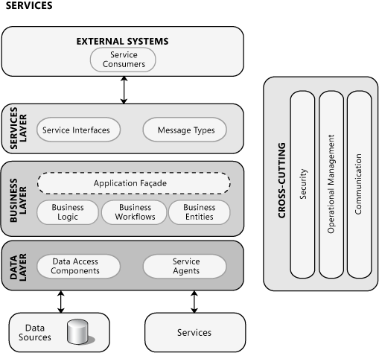
NGUYÊN MẪU DỊCH VỤ
Một service là một giao diện chung cung cấp quyền truy cập vào một đơn vị chức năng.
Service - cung cấp một số dịch vụ lập trình cho người gọi sử dụng dịch vụ.
Cấu trúc như một ứng dụng đa lớp bao gồm các lớp dịch vụ, nghiệp vụ và dữ liệu, như thể hiện trong Hình 4.

Slide 19
NGUYÊN MẪU DỊCH VỤ
Cấu trúc điển hình của một ứng dụng dịch vụ
Các dịch vụ:
Được kết hợp lỏng lẻo và có thể được kết hợp để cung cấp chức năng phức tạp hơn.
Phân phối và có thể được truy cập từ một máy từ xa cũng như từ máy mà dịch vụ đang chạy.
Định hướng bằng tin nhắn
Hỗ trợ một môi trường không đồng nhất bằng cách tập trung khả năng tương tác vào định nghĩa tin nhắn/giao diện.
Notes:
Định hướng bằng tin nhắn (là các giao diện được xác định bởi tài liệu Ngôn ngữ Mô tả Dịch vụ Web (WSDL) và các hoạt động được gọi bằng cách sử dụng các thông điệp dựa trên sơ đồ XML, được truyền qua kênh vận chuyển.
Hỗ trợ một môi trường không đồng nhất bằng cách tập trung khả năng tương tác vào định nghĩa tin nhắn/giao diện. Nếu các thành phần có thể hiểu thông điệp và định nghĩa giao diện, họ có thể sử dụng dịch vụ bất kể công nghệ cơ bản của họ là gì.

Slide 20
NGUYÊN MẪU DỊCH VỤ
Cân nhắc sử dụng các ứng dụng dịch vụ nếu:
Ứng dụng :
Hiển thị chức năng không yêu cầu giao diện người dùng.
Kết hợp chặt chẽ với khách hàng của nó.
Chia sẻ hoặc sử dụng bởi các ứng dụng bên ngoài khác
Hiển thị chức năng sẽ được sử dụng bởi các ứng dụng qua Internet, mạng nội bộ hoặc trên máy cục bộ.
Notes:
Định hướng bằng tin nhắn (là các giao diện được xác định bởi tài liệu Ngôn ngữ Mô tả Dịch vụ Web (WSDL) và các hoạt động được gọi bằng cách sử dụng các thông điệp dựa trên sơ đồ XML, được truyền qua kênh vận chuyển.
Hỗ trợ một môi trường không đồng nhất bằng cách tập trung khả năng tương tác vào định nghĩa tin nhắn/giao diện. Nếu các thành phần có thể hiểu thông điệp và định nghĩa giao diện, họ có thể sử dụng dịch vụ bất kể công nghệ cơ bản của họ là gì.

Slide 21
NGUYÊN MẪU DỊCH VỤ
Cốt lõi của một ứng dụng Web là logic phía máy chủ của nó.
Logic này có thể bao gồm nhiều lớp riêng biệt.
Một ví dụ điển hình là kiến trúc ba lớp bao gồm lớp trình bày, nghiệp vụ và dữ liệu, như thể hiện trong Hình 5

Slide 22
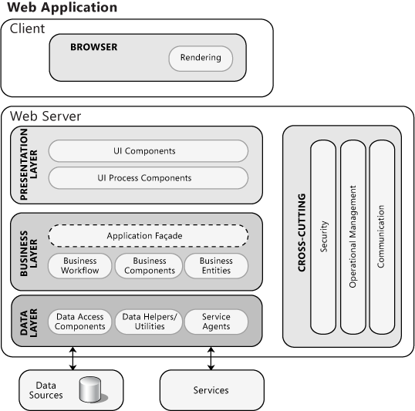
NGUYÊN MẪU DỊCH VỤ
Một ứng dụng Web thông thường sẽ truy cập vào dữ liệu được lưu trữ trên một máy chủ cơ sở dữ liệu từ xa.
Sử dụng các dịch vụ được hiển thị bởi các ứng dụng khác, bao gồm các dịch vụ được lưu trữ trên S + S và các dịch vụ Web.

Slide 23
NGUYÊN MẪU ỨNG DỤNG WEB
Cân nhắc sử dụng các ứng dụng web nếu:
Ứng dụng:
Không yêu cầu hỗ trợ đa giao diện người dùng và phương tiện được cung cấp bởi một ứng dụng Internet đa dạng.
Giao diện người dùng của bạn phải độc lập với nền tảng.
Muốn sự đơn giản của một mô hình triển khai dựa trên Web
Muốn giảm thiểu các phụ thuộc phía máy khách và tiêu thụ tài nguyên, chẳng hạn như sử dụng đĩa hoặc bộ xử lý.

Slide 24
CẢM ƠN CÁC BẠN ĐÃ LẮNG NGHE!

